Slide 1

Classifiez automatiquement des biens de consommation

Slide 2
Sommaire :
1 : Rappel de la problématique.
2 : Présentation du jeu de données.
3 : Explication des prétraitements, des extractions de Features, résultats de l’étude de faisabilité et classification supervisée.
A : NLP (Natural Language Processing ou Traitement du Langage Naturel.
B : Traitement des images.
4 : Présentation du test de l’API.

Slide 3
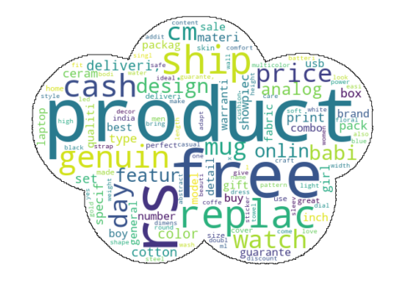

1 : Rappel de la problématique
Contexte :
Data Scientist au sein de l’entreprise "Place de marché”, qui souhaite lancer une marketplace e-commerce.
Problématique :
Les vendeurs proposent des articles à des acheteurs en postant une photo et une description.
L'attribution de la catégorie d'un article est effectuée manuellement par les vendeurs, et est donc peu fiable.
But :
Automatiser cette tâche.
Etudier la faisabilité d'un moteur de classification des articles en différentes catégories, avec un niveau de précision suffisant.
Via les descriptions et les noms des produits ou via les images fournis par les vendeurs.

Slide 4
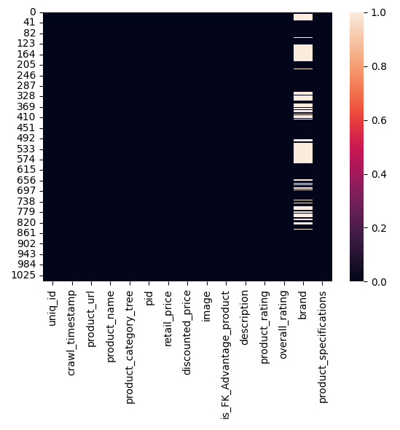
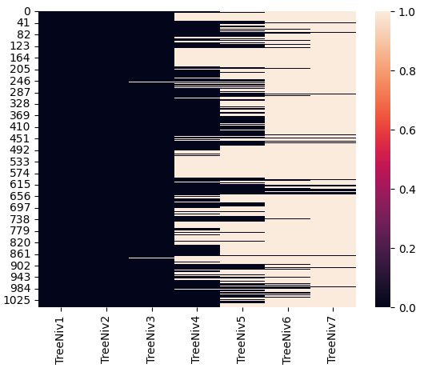
2 : Présentation du jeu de données
Un jeu de données comprenant 1050 produits en ventes et les photos qui y sont associés.
15 variables.
Data Frame remplie à 83% remplie.
Variables intéressantes :
Le nom du produit (2 à 27 mots).
La description du produit (18 à 589 mots).
L'arbre des catégories (7 niveaux et de 7 à 349 catégories).
Les images.

Slide 5
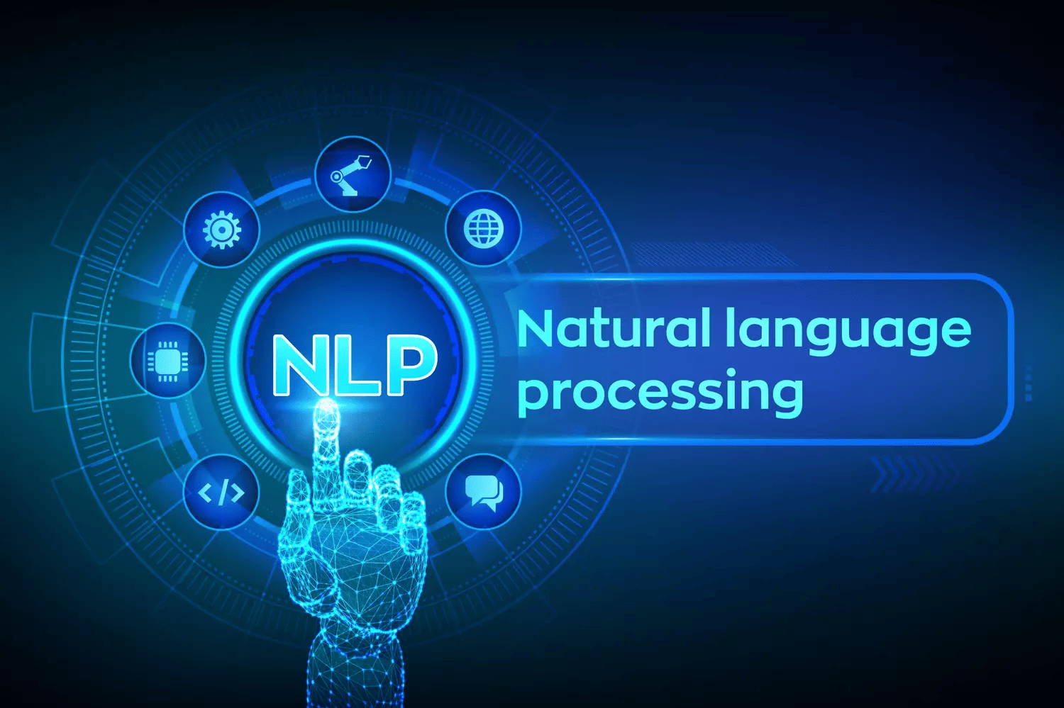
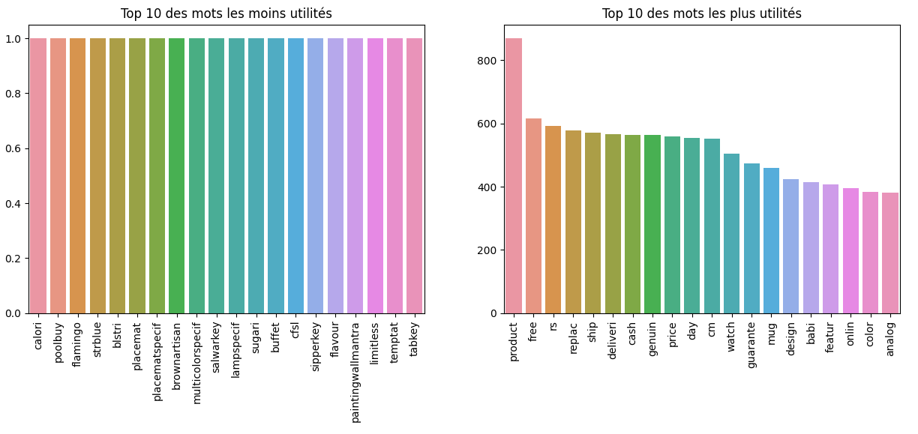
3 : Explication des prétraitements, des extractions de Features, résultats de l’étude de faisabilité et classification supervisée
A : NLP (Natural Language Processing ou Traitement du Langage Naturel)
Extraction et simplification des données textes :
Récupération des textes du nom et de la description des produits en une seule variable (21 à 593 mots).
Tokenisation des mots et mise en minuscule.
Suppressions des Stop Words (mots communs) et des ponctuations :
10 à 365 mots par phrase.
1 à 632 repliquats de mots dans toute la DF.
Stemming des phrases : récupération de la racine des mots :
1 à 870 repliquats de mots dans toute la DF.
Reformer une pseudo phrases avec les mots restants.

Slide 6
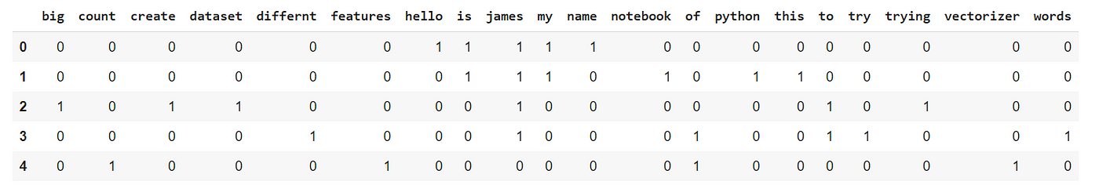
I : CountVectorizer - Définition
Définition : CountVectorizer de Scikit-learn est utilisé pour convertir une collection de documents texte en un vecteur de nombres de termes/tokens.

Slide 7
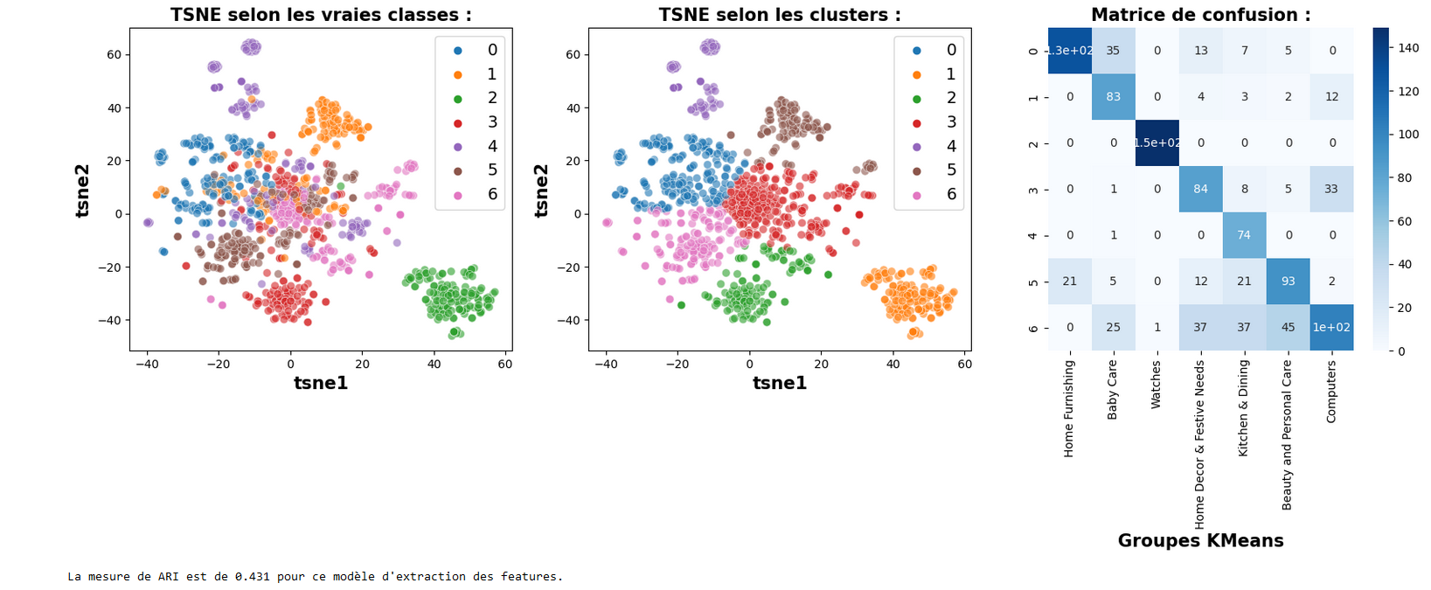
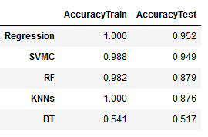
I : CountVectorizer - Resultats
ARI : Adjusted Rand Index (ARI) - comparer deux partitions de nombres de classes différentes.

Slide 8
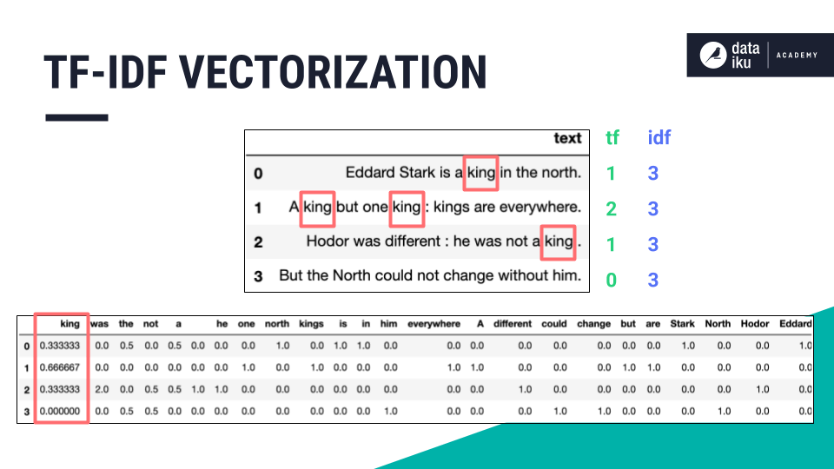
II : TFIDF - Définition
Définition : La formule TF*IDF permet de déterminer dans quelles proportions certains mots d’un document texte, d'un corps de document ou d’un site web peuvent être évalués par rapport au reste du texte.

Slide 9
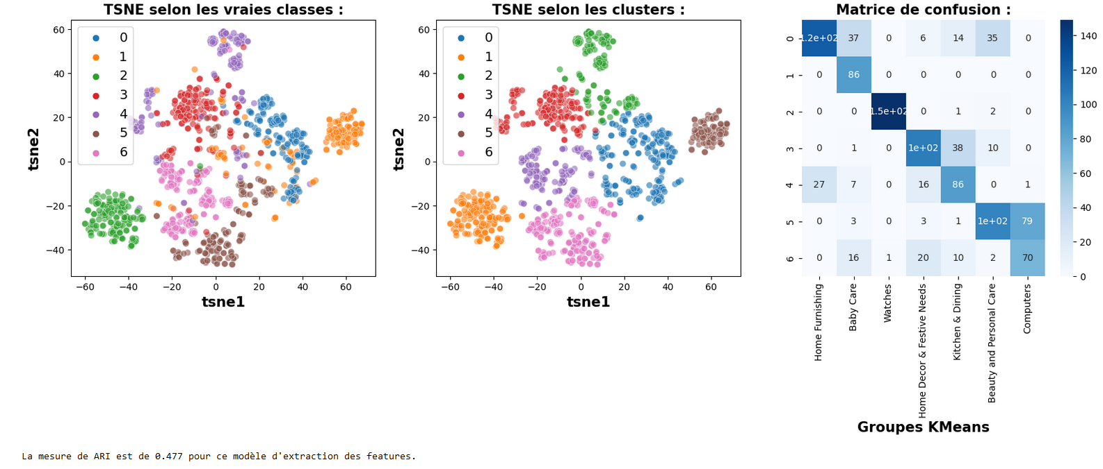
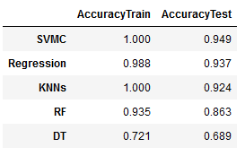
II : TFIDF - Résultats

Slide 10
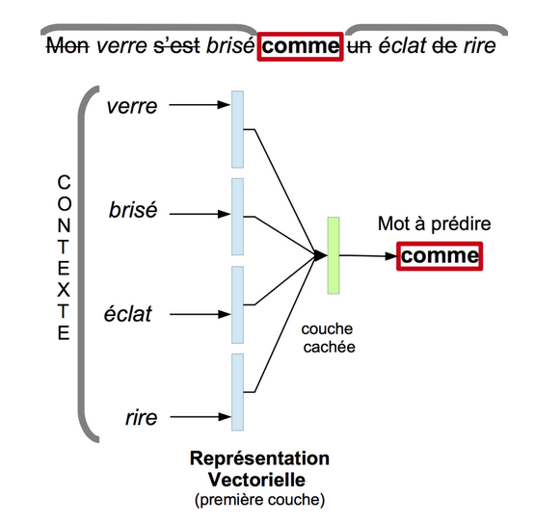
III : Word2Vec - Définition
Définition : Ce sont des réseaux de neurones artificiels à deux couches entraînés pour reconstruire le contexte linguistique des mots (Google en 2013 - Tomáš Mikolov ).
CBOW reçoit en entrée le contexte d’un mot, c’est à dire les termes qui l’entourent dans une phrase, et essaye de prédire le mot en question.

Slide 11
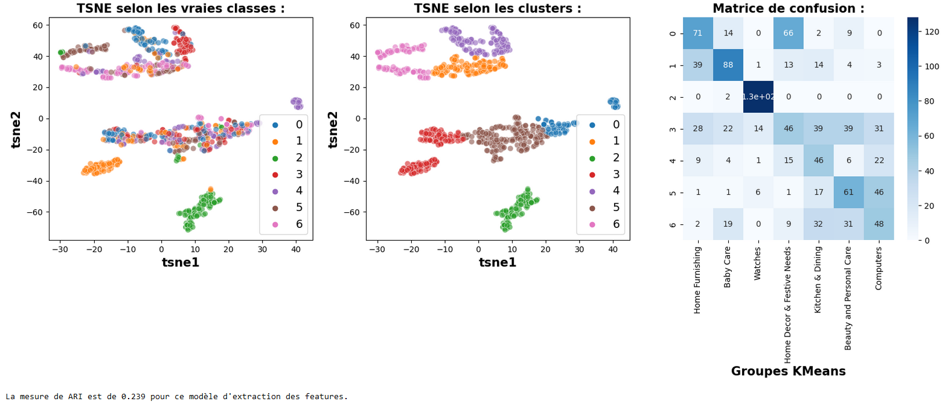
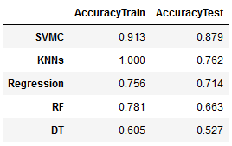
III : Word2Vec - Résultats

Slide 12
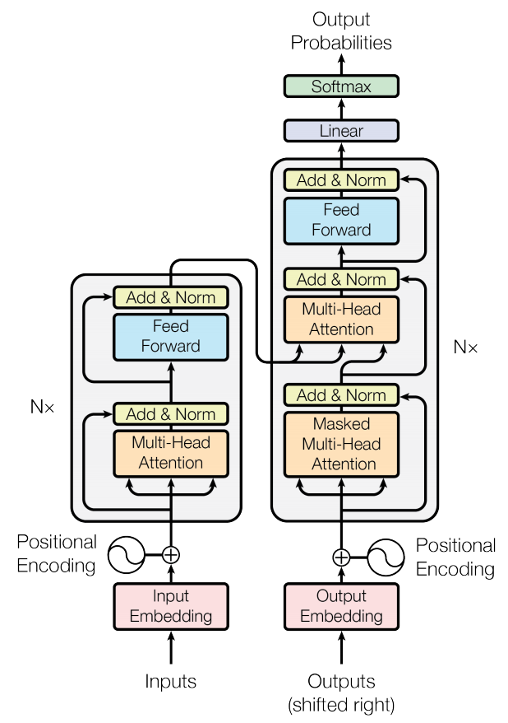
IV : BERT - Définition
Définition : acronyme anglais de Bidirectional Encoder Representations from Transformers, est un modèle de langage développé par Google en 2018.
BERT fait appel à Transformer, un mécanisme d’attention qui apprend les relations contextuelles entre les mots (ou les sous-mots) d’un texte.
Puisque l’objectif de BERT est de générer un modèle de langage, seul le mécanisme d’encodage est nécessaire.
Contrairement aux modèles directionnels, qui lisent le texte entré de manière séquentielle (de gauche à droite ou de droite à gauche), l’encodeur Transformer lit la séquence entière de mots en une seule fois. Il est donc considéré comme bidirectionnel, bien qu’il serait plus exact de dire qu’il est non directionnel. Cette caractéristique permet au modèle d’apprendre le contexte d’un mot en se basant sur tout son environnement (à gauche et à droite du mot).

Slide 13
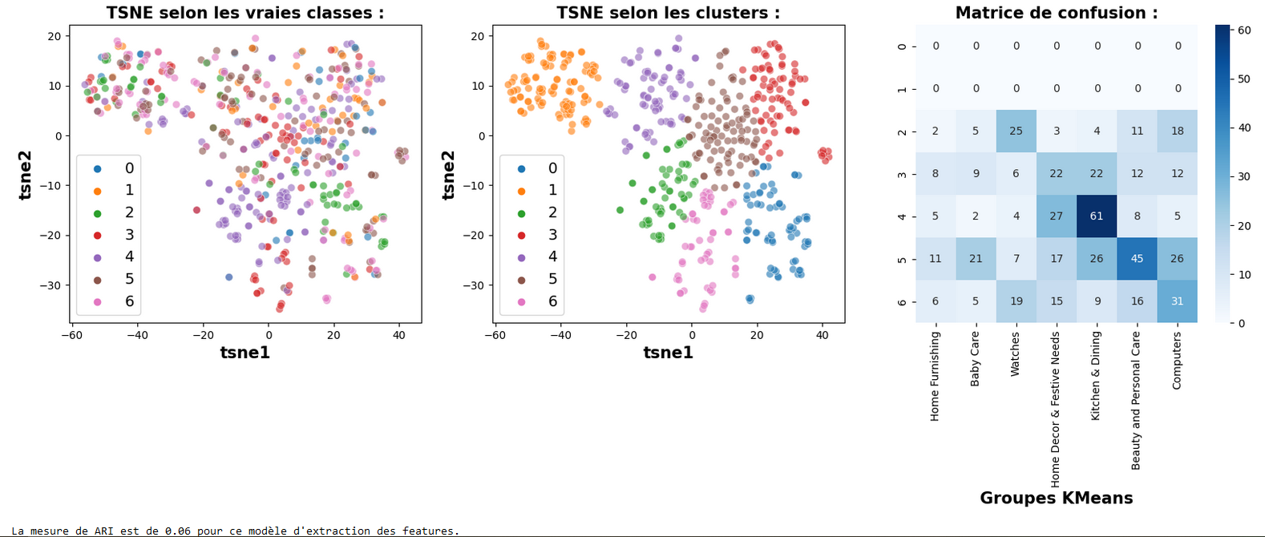
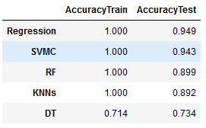
IV : BERT - Résultats

Slide 14
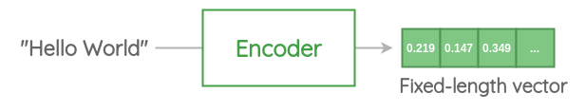
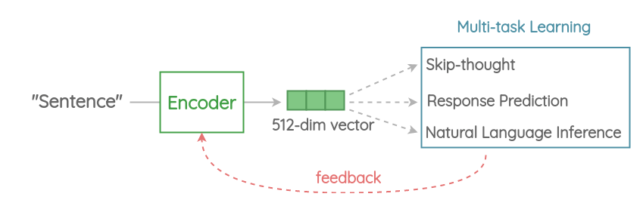
VI : USE - Définition
Définition : Universal Sentence Encoder encode une phrase ou un texte entier en vecteurs de nombres réels qui peuvent être utilisés pour le regroupement, la similarité de phrases, la classification de texte et d'autres tâches de traitement du langage naturel (NLP).
Un encodeur qui résume n'importe quelle phrase donnée en une phrase incorporée à 512 dimensions.
Étant donné que la même intégration doit fonctionner sur plusieurs tâches génériques, elle ne capturera que les fonctionnalités les plus informatives et éliminera le bruit.

Slide 15
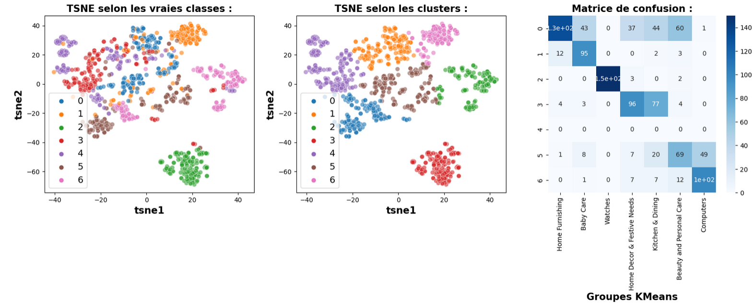
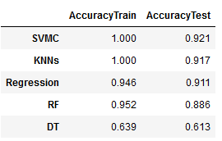
VI : USE - Résultats

Slide 16
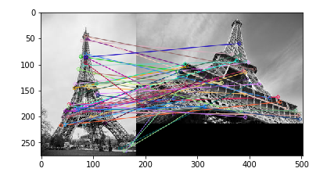
B : Traitement des images
I : SIFT - Définition
Définition : La scale-invariant feature transform (SIFT), est un algorithme utilisé pour détecter et identifier les éléments similaires entre différentes images numériques (éléments de paysages, objets, personnes, etc.). Il a été développé en 1999 par le chercheur David Lowe.

Slide 17
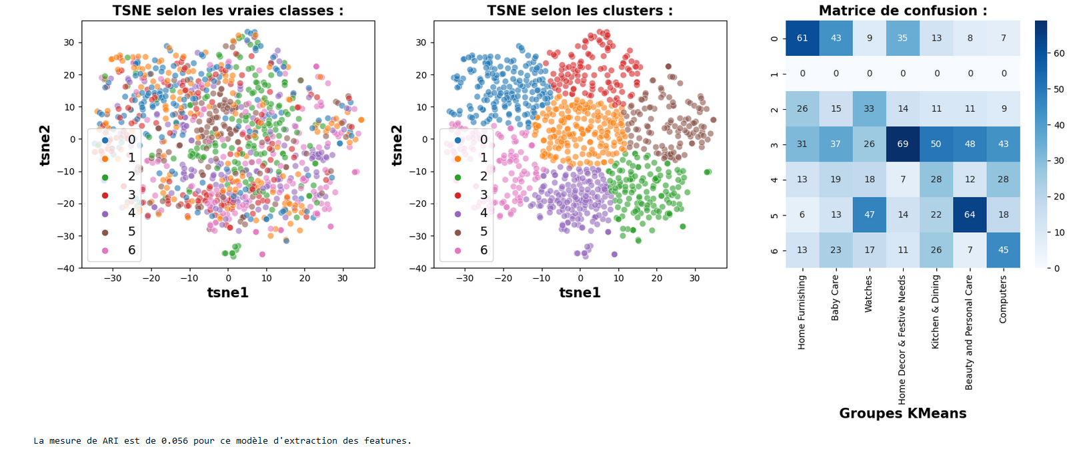
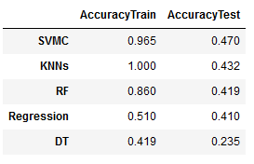
I : SIFT - Résultats

Slide 18
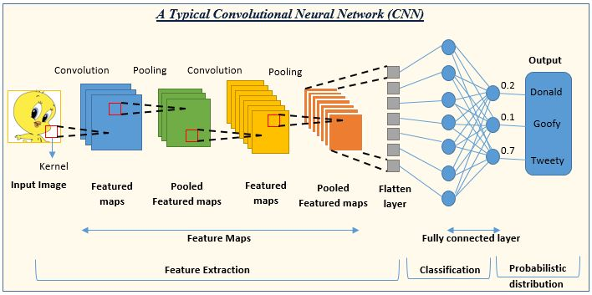
II : CNN - Définition
Définition : Un réseau neuronal convolutif (CNN ou convnet) est un sous-ensemble de l'apprentissage automatique. Un CNN est une sorte d'architecture de réseau pour les algorithmes d'apprentissage en profondeur et est spécifiquement utilisé pour la reconnaissance d'images et les tâches impliquant le traitement de données de pixels.

Slide 19
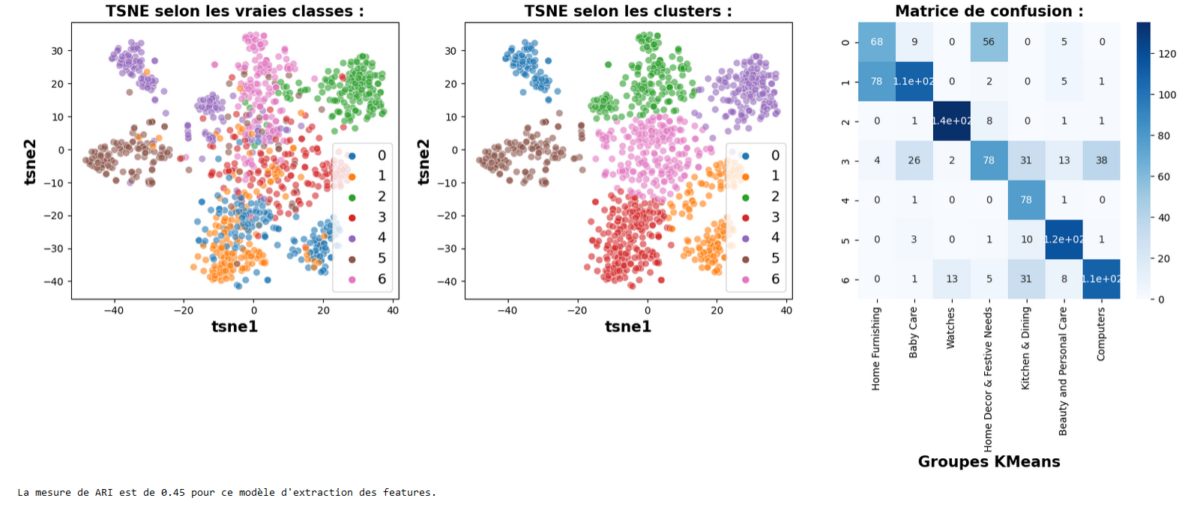
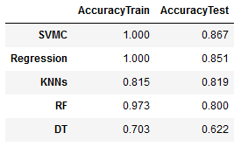
II : CNN - Résultats

Slide 20
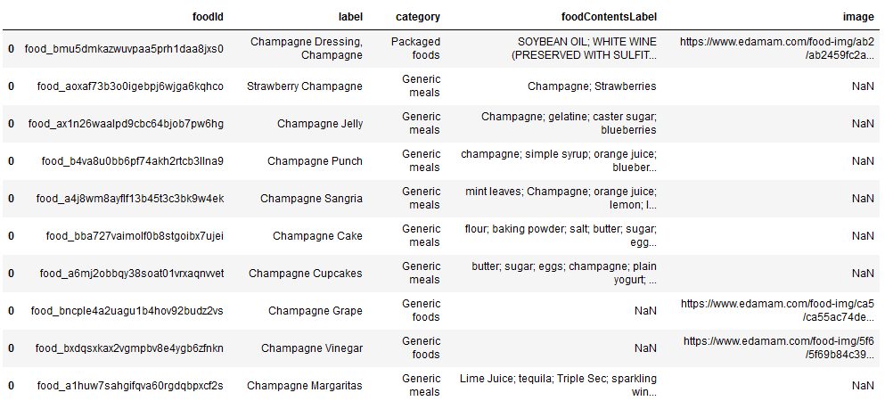
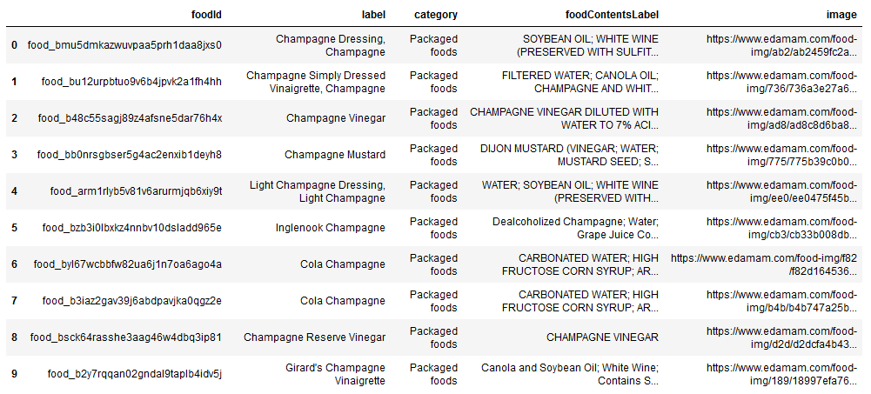
4 : Présentation du test de l’API
API = https://rapidapi.com/edamam/api/edamam-food-and-grocery-database
Si on prend juste les 10 premiers :
Résultat final :

